Slide 1
夢をかなえる英語はディズニー映画がおしえてくれた
飯田百合子

Slide 2
飯田百合子
1968年生まれ
成城短期大学卒業
都市銀行に勤務
外資系航空関連会社で外国人パイロットの秘書
1996年から8年間、東京ディズニーシー建設プロジェクトに通訳、翻訳者として参加

Slide 3
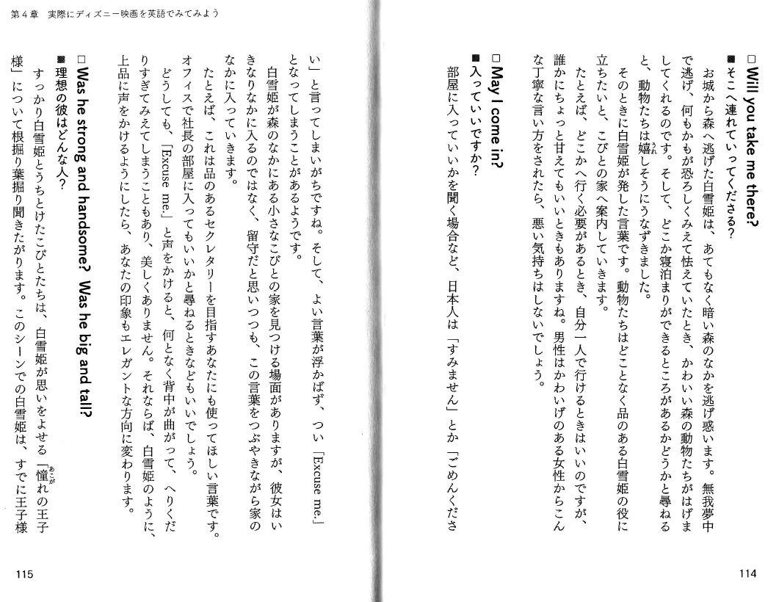

Slide 4
ディズニー映画をみるときの８つのおさらいポイント
映画を選ぶ
「音声を英語」に、「字幕も英語」に設定
イントロはとばす
謙虚な気持ちでスタートする
英語字幕を「読む」
知っている表現が出てきたら一旦停止する
つまらないシーンはとばす
ひとつの作品から「今日の言葉」をひとつ見つけよう

